Slide 1
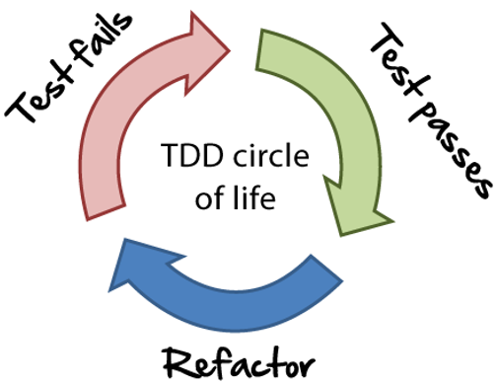
Test Driven Development
Easy to learn, hard to master
Notes:
TDD este unul dintre cele mai aprinse subiecte din lumea dezvoltării de software.
- Lucruri de avut in minte : scopul final al dezvoltării bazate pe teste (TDD) este calitatea software-ului ; este posibil să scrieți atât teste bune, cât și teste rele ; dezvoltarea TDD este un subiect destul de controversat în domeniul dezvoltării de software

Slide 2
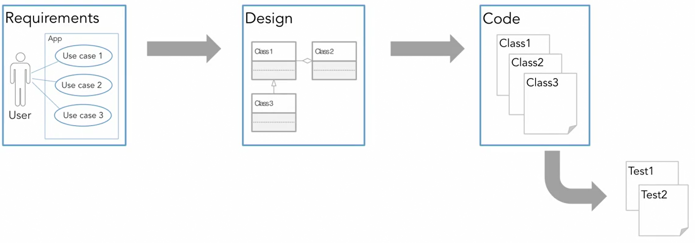
Abordarea traditionala

Slide 3
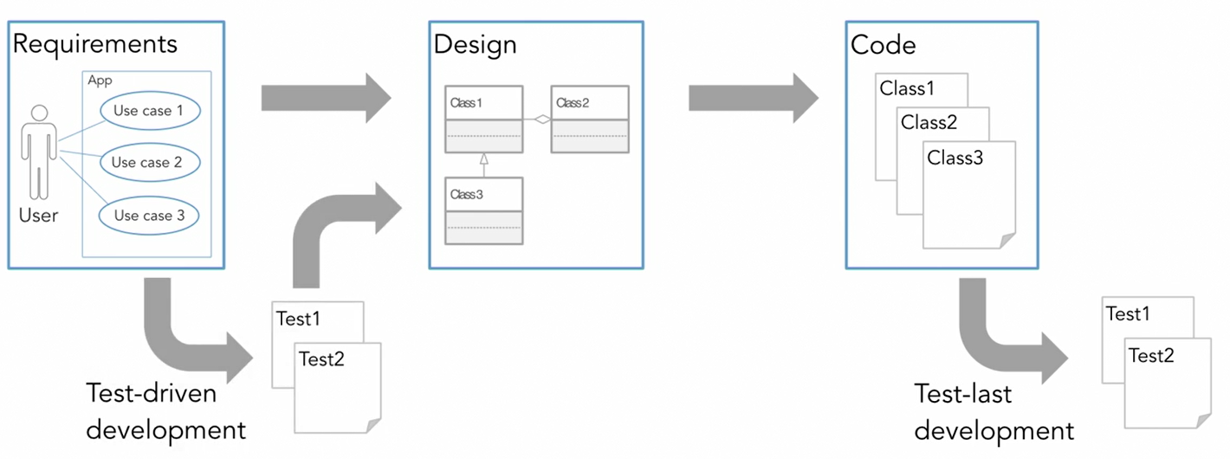
Test-Driven Development
Notes:
Aceasta este abordarea TDD pură.
Rețineți că testarea în TDD este doar Unit TESTING. Adică, testarea codului dvs. la cel mai mic nivel de unitate. Alte tipuri de testare, cum ar fi testarea sistemului, testarea integrării sau testarea funcțională, testează aplicația dvs. la un nivel superior și, prin urmare, nu face parte din domeniul de aplicare al TDD.
Dar, pentru a putea scrie TC, există adesea ambiguități , în special în proiecte mari și complexe, care trebuie soluționate înainte de a vă putea gândi la TC. În aceste cazuri, este posibil să veniți cu anumite părți ale designului pentru a vă ajuta să vă creați cazurile de testare.

Slide 4
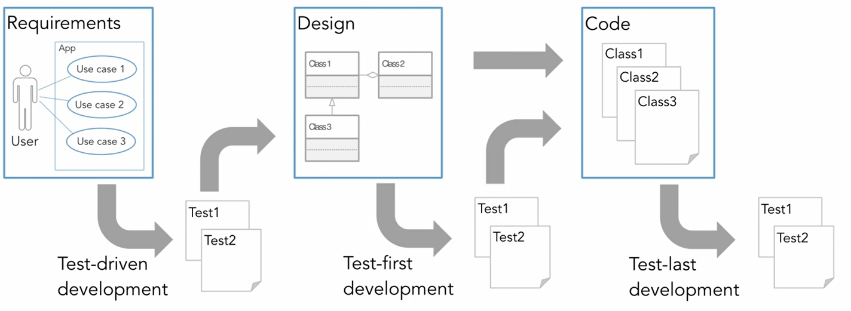
Test-First Development
Notes:
Așadar, aveți un design desenat înainte de a scrie TC. Deci, acest lucru nu este cu adevărat testat. Unii o numesc însă ca o abordare de testare. Acum, există o anumită suprapunere în utilizarea a doi termeni, test-driven sau test-first,
Ideea cheie este că mai întâi scrieți testul și apoi scrieți codul pentru a trece acest test. Aceasta este regula de aur a dezvoltării bazate pe teste.

Slide 5
Avantaje:
TDD ne obligă să ne clarificăm gândirea înainte de a scrie codul de producție
Notes:
Personal, mi se întâmpla să petrec timp scriind o mare parte din cod doar pentru a descoperi, odată ce l-am terminat, că nu înțelegusem cerințele înainte de a începe și trebuia să mă întorc și scrie totul din nou. Utilizand test-driven aproche, suntem obligați să ne clarificăm problema la inceput, înainte de a începe scrierea de cod.

Slide 6
Avantaje:
TDD ne obligă să ne clarificăm gândirea înainte de a scrie codul de producție
TDD oferă membrilor unei echipe de dezvoltare software o modalitate de a-și comunica intențiile între ei.
Notes:
Se întâmplă foarte des ca un programator să dea peste o bucată de cod scrisă de altcineva. Poate că este o piesă de cod veche și poate chiar este scrisă de cineva care nu mai lucrează la companie și nu are habar ce face sau de ce este scris într-un anumit fel. O modalitate de a preveni acest scenariu este să adăugați comentarii la codul dvs. Cu toate acestea, comentariile sunt predispuse la putrezirea codului. Cu alte cuvinte, dacă codul la care se referă comentariul se modifică, nu există nicio garanție că comentariile vor fi modificate împreună cu acesta. Programatorul care face modificările ar putea ignora complet comentariile. Și acest lucru lasă codul tău plin de comentarii vechi și înseamnă că orice comentarii noi vor fi, probabil, ignorate, de asemenea, deoarece nimeni nu poate spune dacă sunt chiar relevante sau nu. Testele, pe de altă parte, oferă un mediu concret pentru a exprima ce ar trebui să facă codul dvs. și diferitele situații în care acesta ar trebui să producă o anumită ieșire. Și dacă codul de sub un anumit test se schimbă în punctul în care testul nu mai este relevant, atunci testul se va întrerupe, ceea ce forțează dezvoltatorul să actualizeze testul. Și acest lucru menține toate testele din baza de coduri curate și relevante.

Slide 7
Avantaje:
TDD ne obligă să ne clarificăm gândirea înainte de a scrie codul de producție
TDD oferă membrilor unei echipe de dezvoltare software o modalitate de a-și comunica intențiile între ei.
TDD îmbunătățește structura și organizarea codului de producție pe care îl scriem.
Notes:
Se întâmplă foarte des ca un programator să dea peste o bucată de cod scrisă de altcineva. Poate că este o piesă de cod veche și poate chiar este scrisă de cineva care nu mai lucrează la companie și nu are habar ce face sau de ce este scris într-un anumit fel. O modalitate de a preveni acest scenariu este să adăugați comentarii la codul dvs. Cu toate acestea, comentariile sunt predispuse la putrezirea codului. Cu alte cuvinte, dacă codul la care se referă comentariul se modifică, nu există nicio garanție că comentariile vor fi modificate împreună cu acesta. Programatorul care face modificările ar putea ignora complet comentariile. Și acest lucru lasă codul tău plin de comentarii vechi și înseamnă că orice comentarii noi vor fi, probabil, ignorate, de asemenea, deoarece nimeni nu poate spune dacă sunt chiar relevante sau nu. Testele, pe de altă parte, oferă un mediu concret pentru a exprima ce ar trebui să facă codul dvs. și diferitele situații în care acesta ar trebui să producă o anumită ieșire. Și dacă codul de sub un anumit test se schimbă în punctul în care testul nu mai este relevant, atunci testul se va întrerupe, ceea ce forțează dezvoltatorul să actualizeze testul. Și acest lucru menține toate testele din baza de coduri curate și relevante.

Slide 8
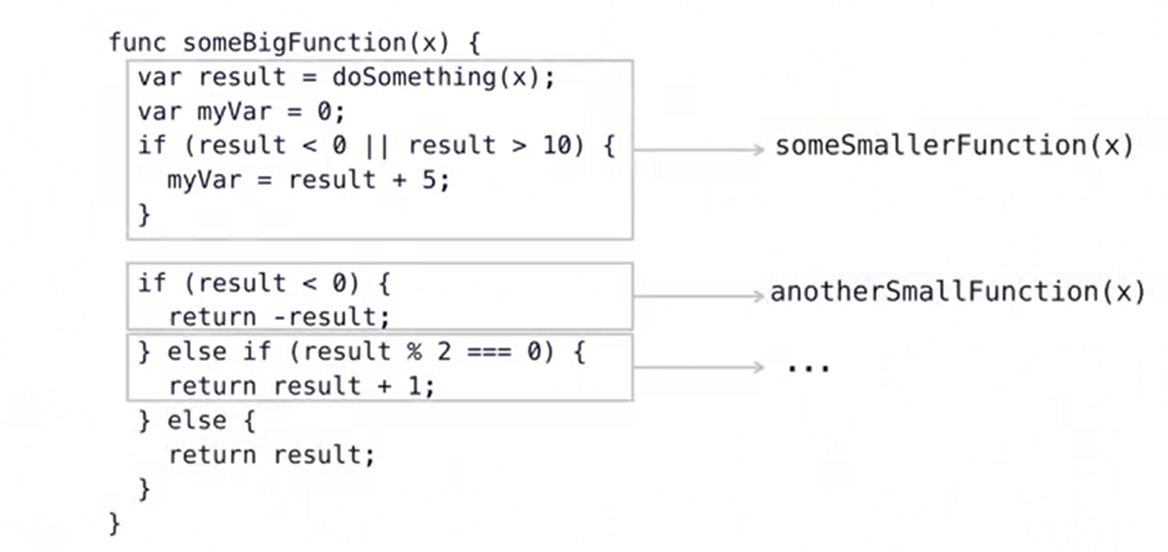
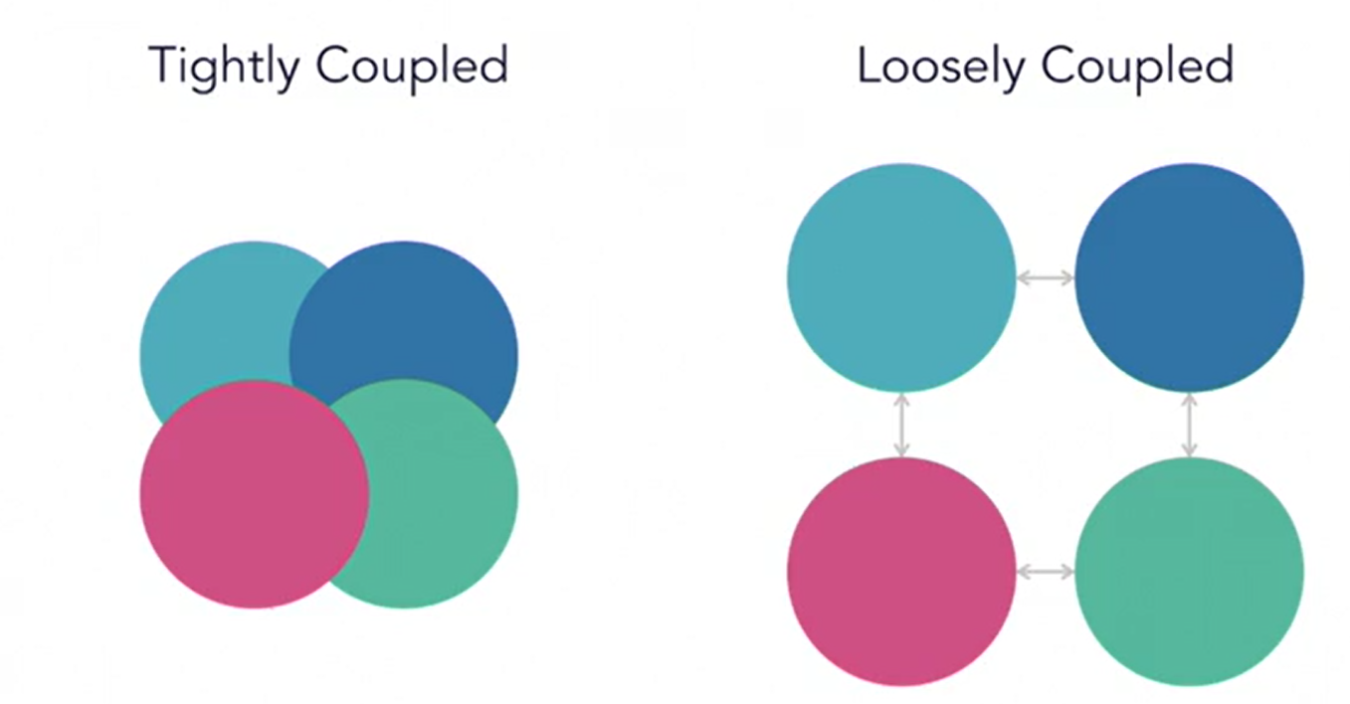
Notes:
Pentru a dezvolta codul astfel încât să fie ușor de testat, necesită să ne gândim mai atent la modul în care este aranjat codul si ne obligă să împărțim bucăți mari de cod, care poate fi foarte dificil de testat, în bucati mai mici, mai testabile. Aceasta înseamnă, în general, că codul nostru devine ceea ce se numește “loosely coupled”, „cuplat slab”. Practic, avem multe bucăți mici, modulare, independente, care funcționează împreună, în loc de una mare.

Slide 9
Avantaje:
TDD ne obligă să ne clarificăm gândirea înainte de a scrie codul de producție
TDD oferă membrilor unei echipe de dezvoltare software o modalitate de a-și comunica intențiile între ei.
TDD îmbunătățește structura și organizarea codului de producție pe care îl scriem.
TDD ne permite nouă și altor dezvoltatori să facem modificări ale codului nostru, fără a ne face griji că nu vom strica ceva accidental

Slide 10
Dezavantaje:
Timpul necesar dezvoltarii unei functionalitati este mai mare … la inceput
Notes:
Cel mai obișnuită plângere pe care o au oamenii când vine vorba de TDD este că durează mult mai mult decât să scrieți cod fără teste și acest lucru este absolut adevărat, cel puțin la început. Modul în care ar trebui sa privim acest aspect este urmatorul : Cheltuind câțiva bani pentru a schimba uleiul mașinii în mod regulat, economisim mulți bani mai târziu din cauza daunelor pe care le previne, dacă petrecem puțin timp suplimentar pentru a scrie teste pentru codul nostrum, economisi mult timp mai târziu când aplicatia devine din ce în ce mai mare și bug-urile devin din ce în ce mai greu de depistat.

Slide 11
Dezavantaje:
Timpul necesar dezvoltarii unei functionalitati este mai mare … la inceput
TDD nu este întotdeauna un mod favorit al managementului de a scrie software

Slide 12
Dezavantaje:
Timpul necesar dezvoltarii unei functionalitati este mai mare … la inceput
TDD nu este întotdeauna un mod favorit al managementului
Feriți-vă de a scrie un test prost
Notes:
In cel mai bun caz, scrierea unor teste proaste este o pierdere de timp și, în cel mai rău caz, scrierea testelor într-un mod greșit poate submina complet multe dintre avantajele TDD și poate oferi dezvoltatorilor un fals sentiment de securitate.
Exemplu cod gresit

Slide 13
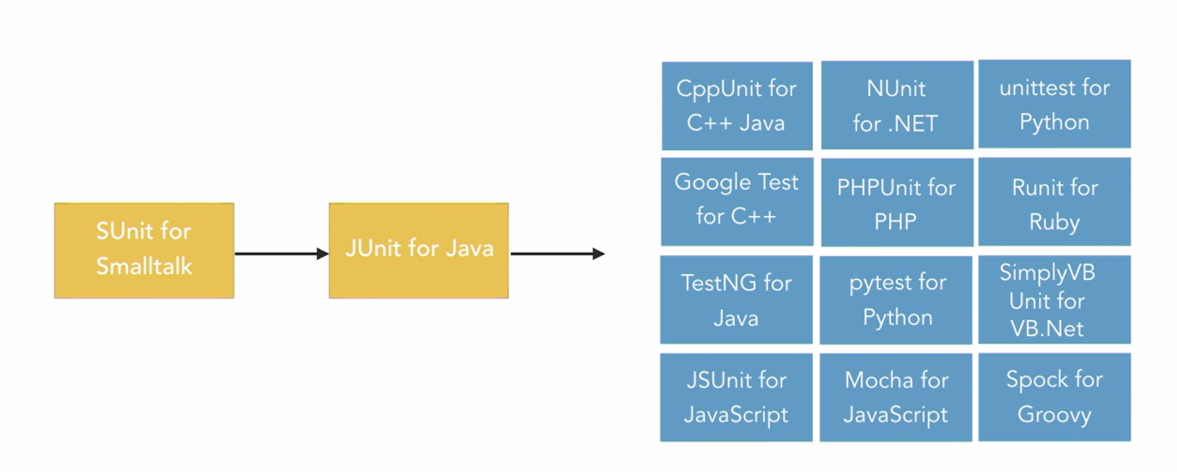
The xUnit Framework
Notes:
Cele mai populare frameworks de testare a unităților pentru diferite limbaje de programare sunt modelate pe ceea ce se numește xUnit Framework. Nucleul xUnit a fost proiectat de Ken Beck și Eric Gamma pentru discuții mici numite sUnit. Acesta a fost portat ulterior pentru Java și denumit JUnit. Popularitatea și acceptarea largă a JUnit au determinat alte limbi să urmeze exemplul și să creeze propriile lor cadre de testare pe bază de arhitectură xUnit.

Slide 14
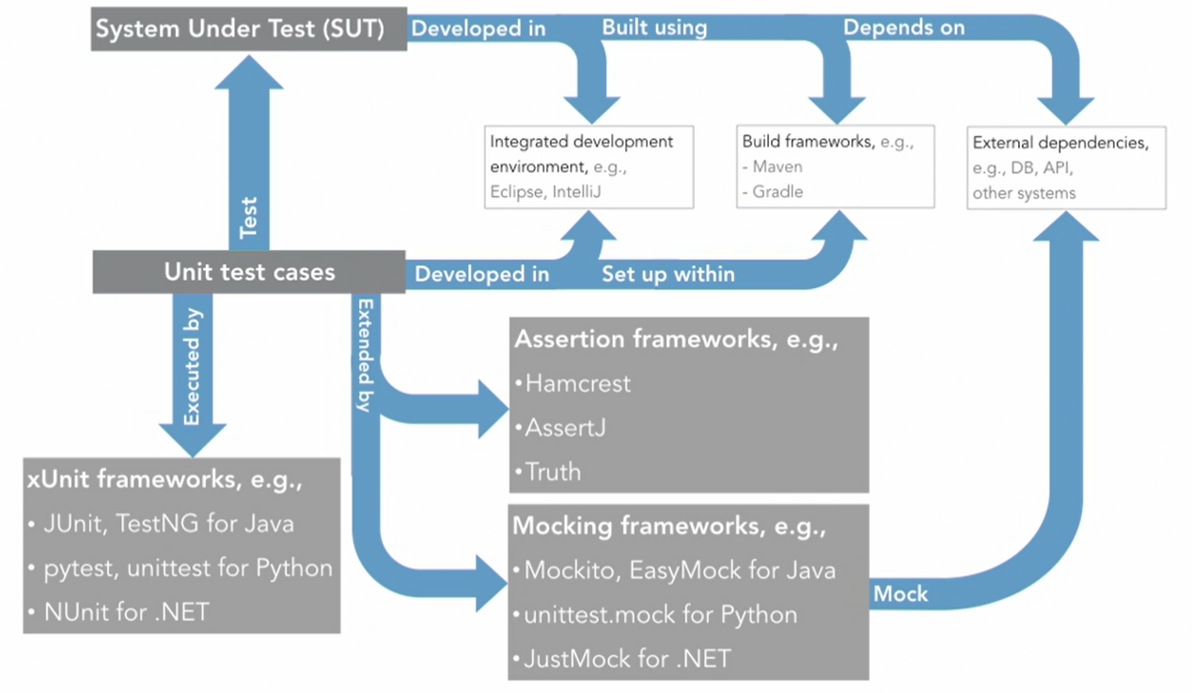
TDD Tools and Frameworks

Slide 15
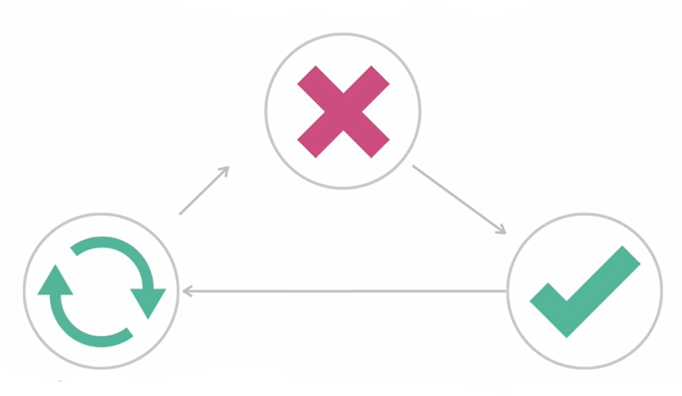
TEST - CODE - REFACTOR
Scrie un test
Testul este picat
Testul este trecut
Refectoring
Implementeaza codul
Notes:
Cel mai fundamental aspect al abordării TDD este ciclul test-cod-refactor.
Înainte de a scrie orice cod, mai întâi scriem testul care nu reușește, apoi scrieți codul care trece acest test.
După ce scrieți teste și apoi scrieți cod, începeți să vedeți cum apare designul de nivel scăzut, dar pentru ca acest design să fie cu adevărat bun, trebuie să faceți al treilea pas și un pas foarte important: refactoring.
Când modificati codul pentru a-i îmbunătăți lizibilitatea sau capacitatea de întreținere fără a-i schimba funcționalitatea, îl refactorizați și refactorizarea devine foarte ușoară în TDD, deoarece aveți întotdeauna suita de unit-teste la dispozitie pentru a vă asigura că nu stricati nimic atunci când faceți aceste schimbări.
Refactorizarea îmbunătățește structura internă a codului, dar fără a schimba comportamentul său.
Este important să faceți acest ciclu cât mai scurt și mai rapid posibil, deoarece vă asigură că faceți pași incrementali foarte mici la un moment dat. Cu toate acestea, refactorizarea poate dura mai mult de doar câteva minute, deoarece trebuie să faceți un pas înapoi și să vă gândiți cum și unde să vă îmbunătățiți codul. Dar dacă ați refactorizat codul frecvent, pașii de refactorizare pot fi deseori scurți și rapizi.
Cu toate acestea, nu refactorizați de fiecare dată când scrieți un test nou. Este un pas opțional ori de câte ori observați că vă copiați codul sau codul devine redundant, greu de citit sau codul dvs. nu se simte corect. De asemenea, nu există nicio regulă care să spună că trebuie refactorizat la fiecare cinci cazuri de test sau la fiecare 15 minute. Dezvoltatorii vin cu propriile reguli de timp bazate pe complexitatea a ceea ce fac și cât de încrezători se simt în legătură cu aceasta. Unii spun că refactorizează la fiecare oră de codificare. Alții spun că ar trebui să refactorizați atunci când vă aflați repetați un cod a treia oară. Refactorizez când mă simt confuz, citind propriul cod sau durând prea mult pentru a adăuga o nouă funcționalitate. Scrierea și testarea cazurilor de testare ar trebui să fie scurtă și rapidă în doar câteva minute. Dacă vă aflați blocat, acesta este un semn bun, ar trebui să faceți un pas înapoi și să refactorați.

Slide 16
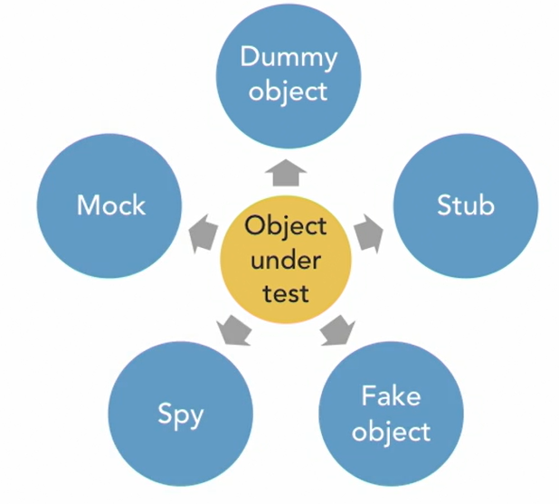
Test Doubles
Notes:
Sistemul sau obiectele testate pot avea dependențe externe, cum ar fi baze de date, servicii web sau alte sisteme, dar este posibil să nu aveți acces la aceste dependențe externe sau este posibil să nu fie chiar gata în momentul testării

Slide 17
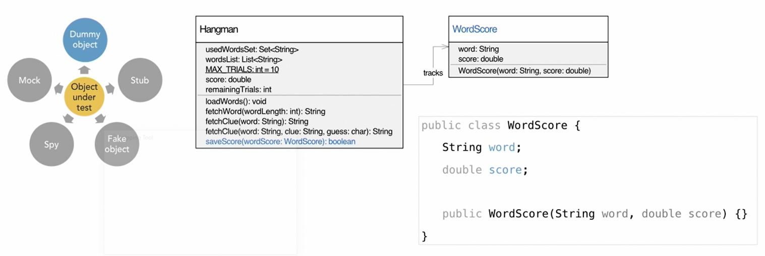
Dummy objects
Stub
Dumy objects acționează ca un substitut doar pentru a nu avea erori de compilare
Notes:
o nouă metodă în clasa Hangman numită saveScore care primeste ca parametru o instanță de tip WordScore.

Slide 18
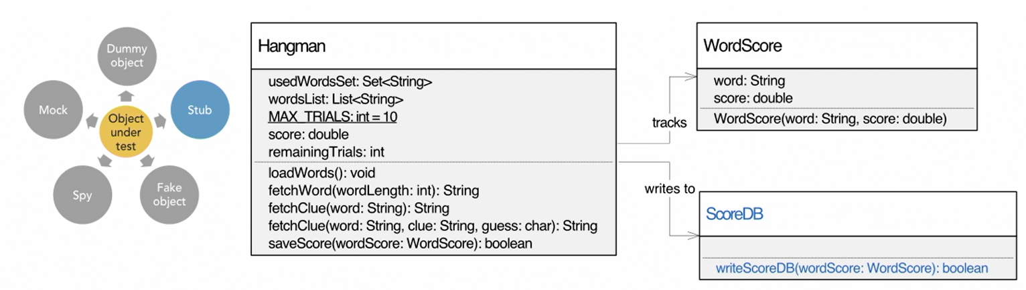
Stub
Stubs alimentează intrările dorite la teste dar nu reflectă comportamentul real

Slide 19
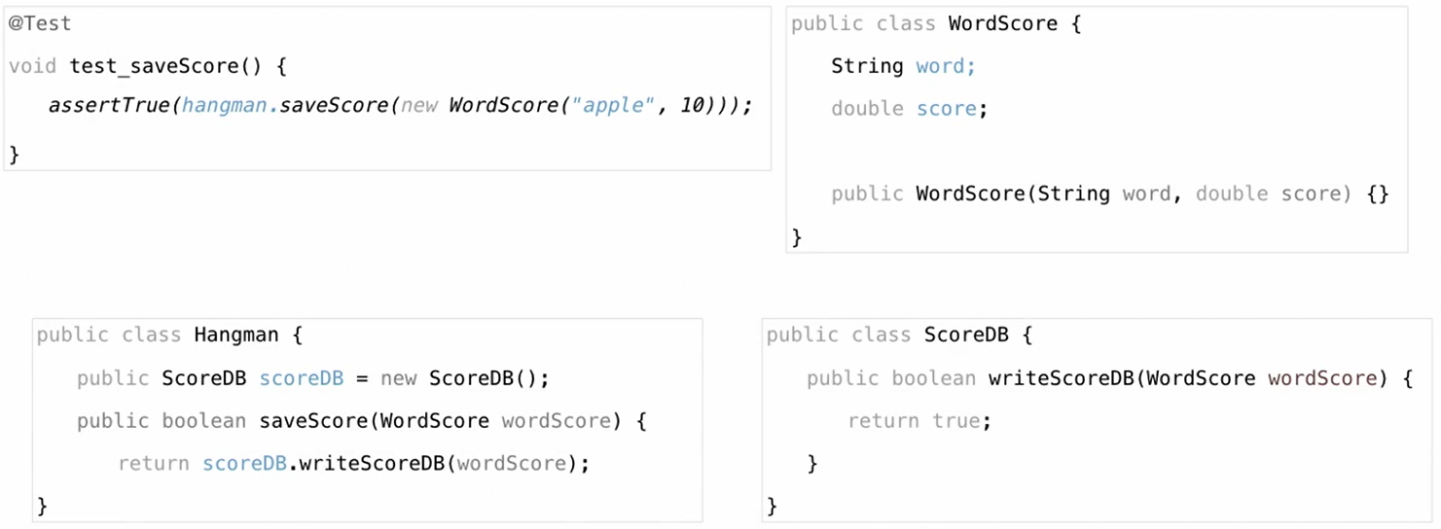
Stub

Slide 20
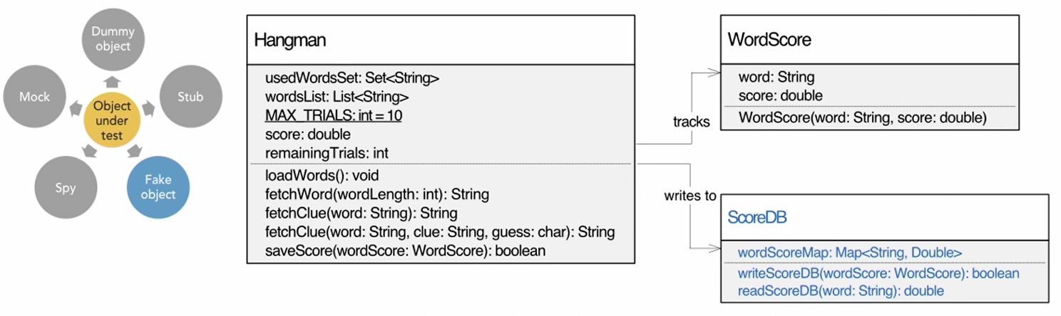
Fake object
Fake objects simuleaza o functionalitate dar nu sunt production ready

Slide 21
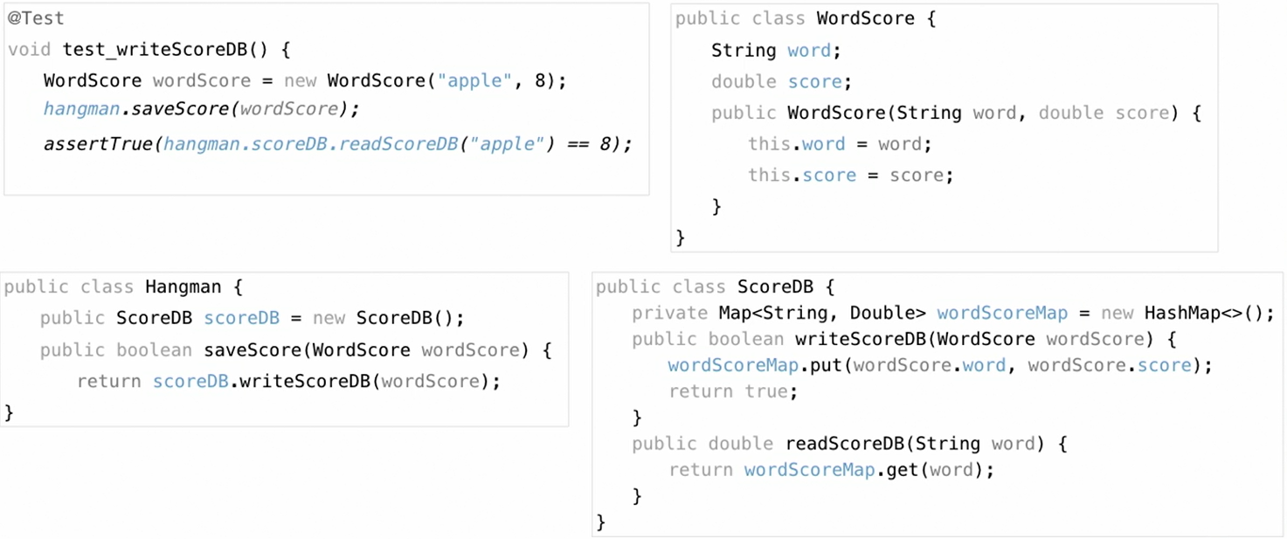
Fake Objects

Slide 22
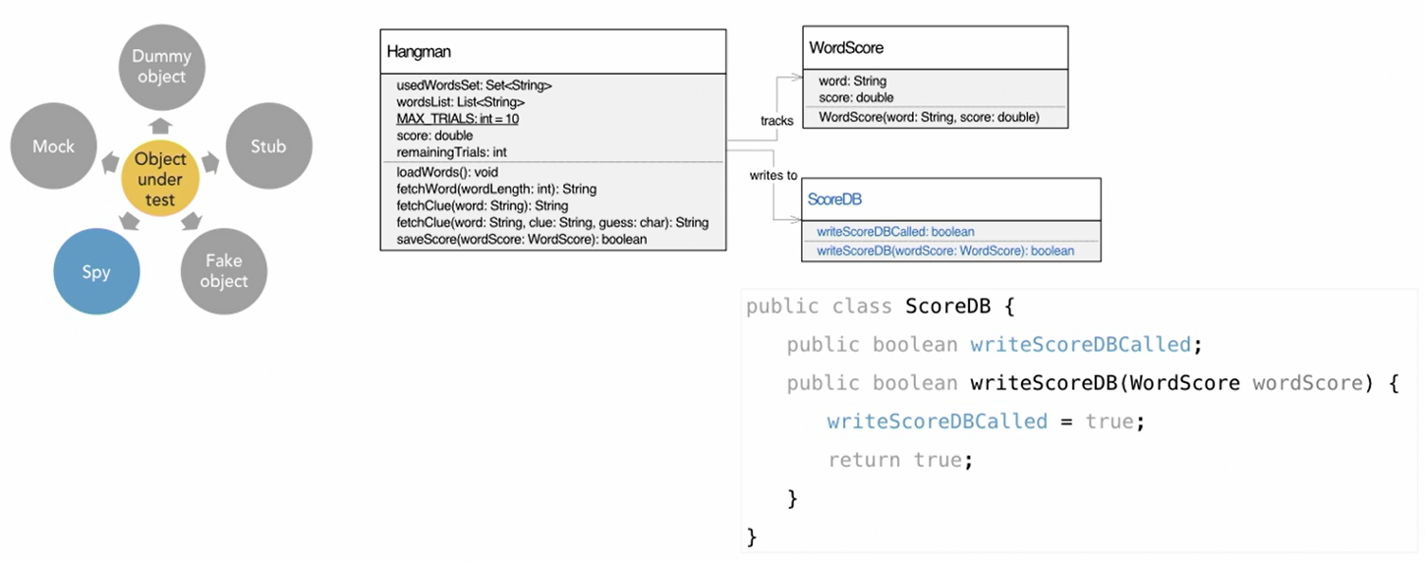
Spy Objects
Înregistrează ieșirea pentru o componentă din afara obiectului supus testului

Slide 23
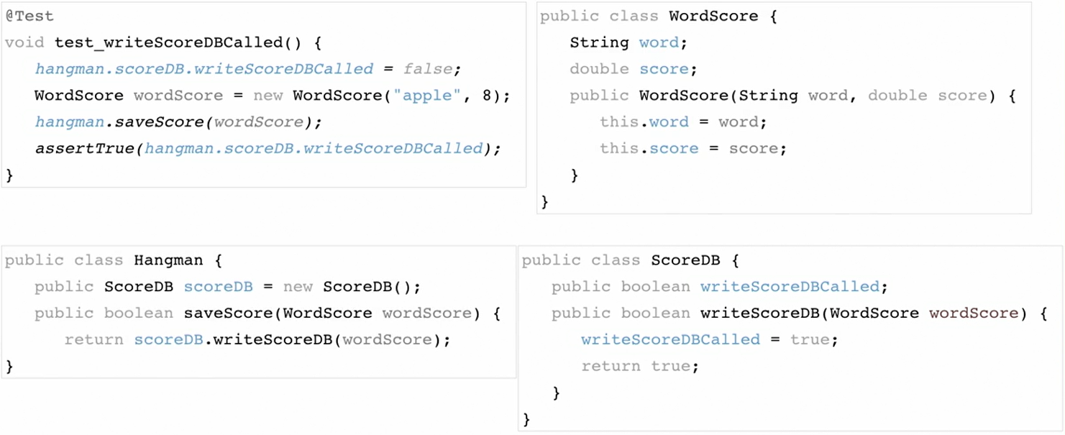
Spy Objects

Slide 24
Mock objects
”Object pre-programmed with expectations which form a specification of the calls they are expected to receive”
- Martin Fowler
https://martinfowler.com/articles/mocksArentStubs.html
”Obiect pre-programat cu așteptări care formează o specificație a apelurilor pe care se așteaptă să le primească”
Notes:
Martin Fowler (18 December 1963) is a naturalized American software developer, author and international public speaker on software development, specialising in object-oriented analysis and design, UML, patterns, and agile software development methodologies, including extreme programming.
https://martinfowler.com/aboutMe.html?ref=hackernoon.com

Slide 25
Mock objects
Obiect supus testarii
Baza de date externa
Citeste valoare pe baza unei chei (Key)
Comportament asteptat:
Cand key este “abc” , valoarea returnata este 9
Cand key este “def” , valoarea returnata este 7
Cand key este “xyz” , valoarea returnata este 10
…

Slide 26
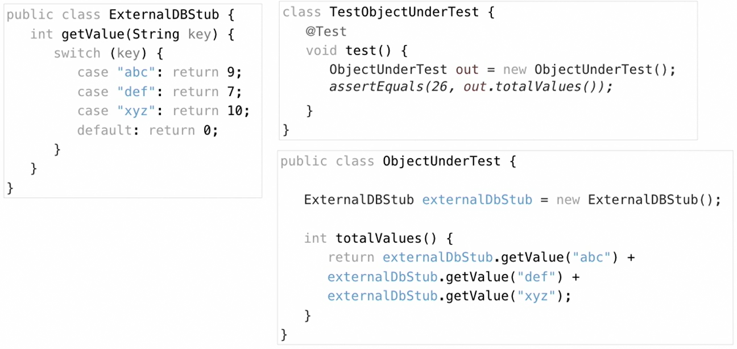
Mock objects

Slide 27
Stub vs. Mock
Stub
Ofera raspunsuri predefinite
Mock
Generat in mod automat
Ofera comportamentul asteptat
Focus pe comportamentul dependintei
Focus pe starea dependintei
Programat manual
Notes:
Mock Frameworks:
Java: Jmock, Mockito, EasyMock
.Net : JustMock
PHP : Mockery , PhpUnit , Phake

Slide 28
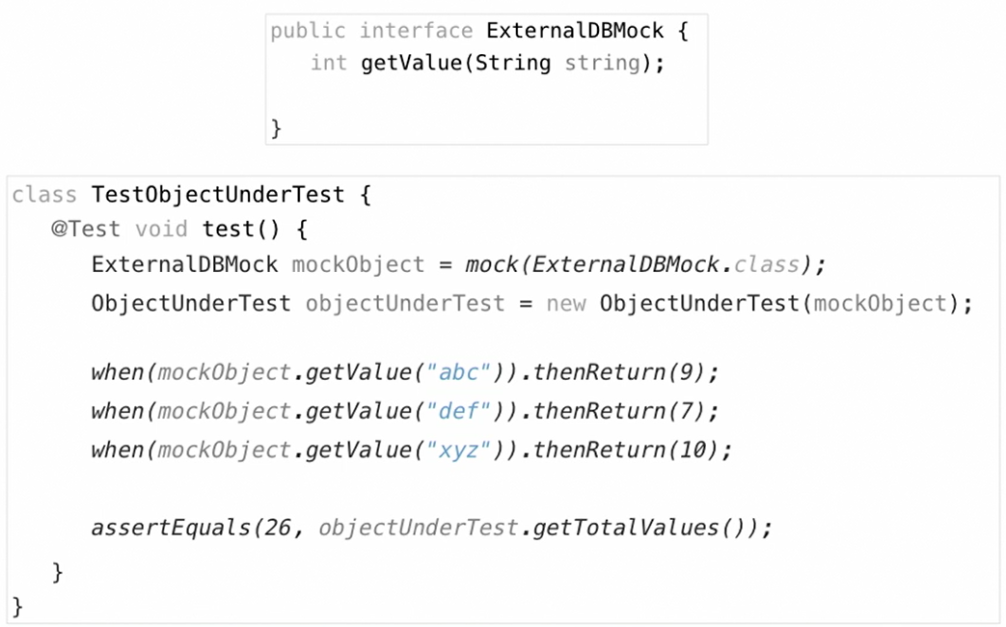
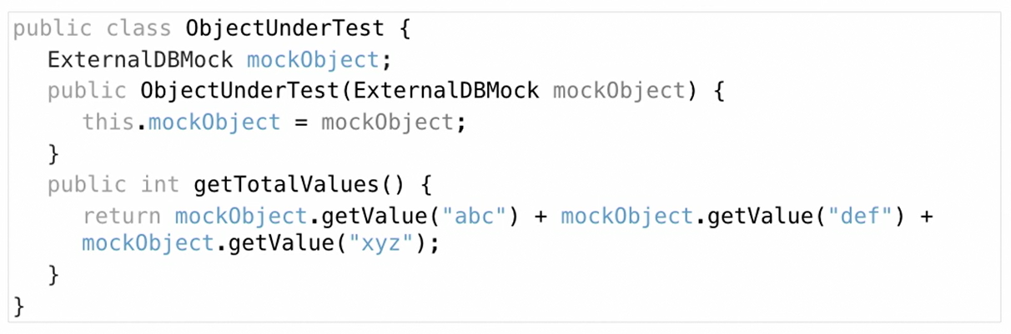
Mock

Slide 29
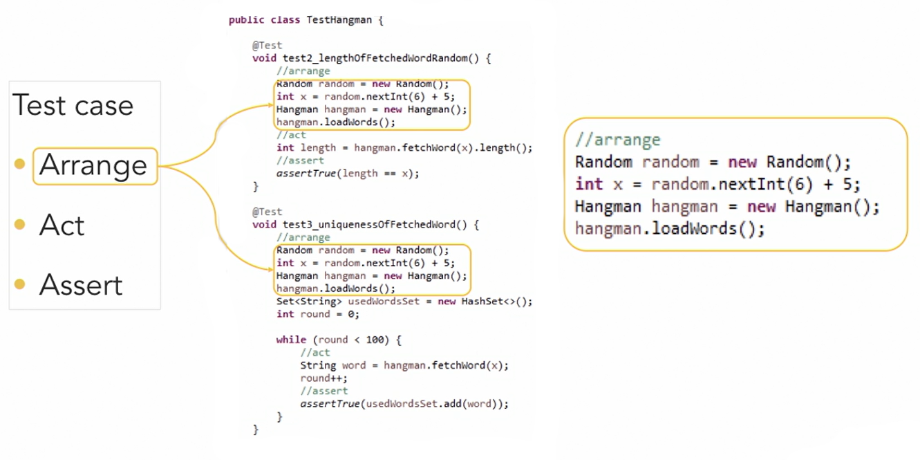
Test Case Pattern

Slide 30
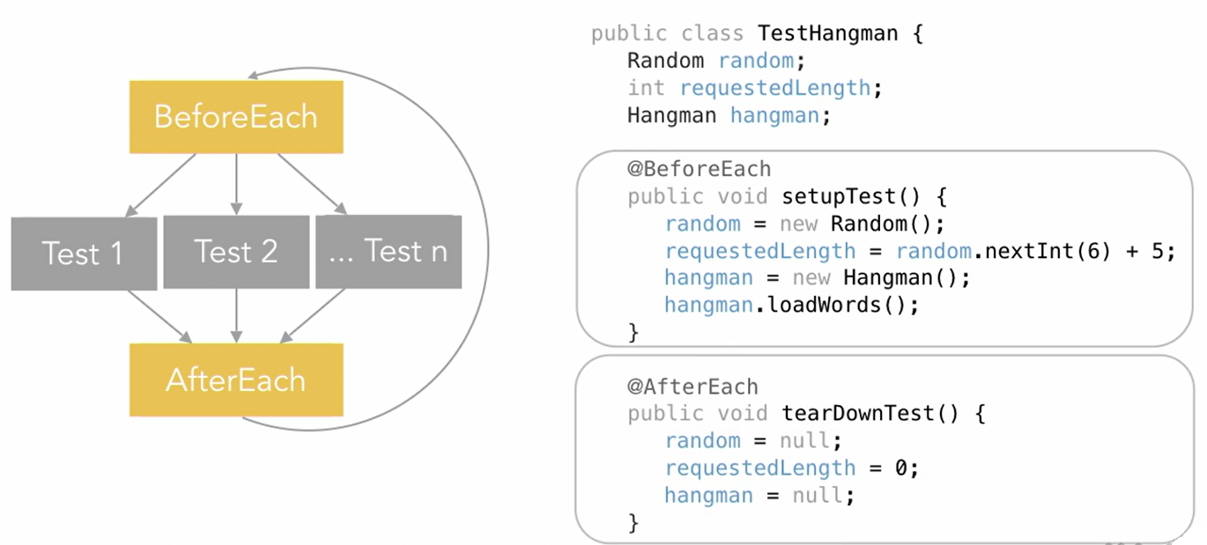
Test Case Pattern

Slide 31
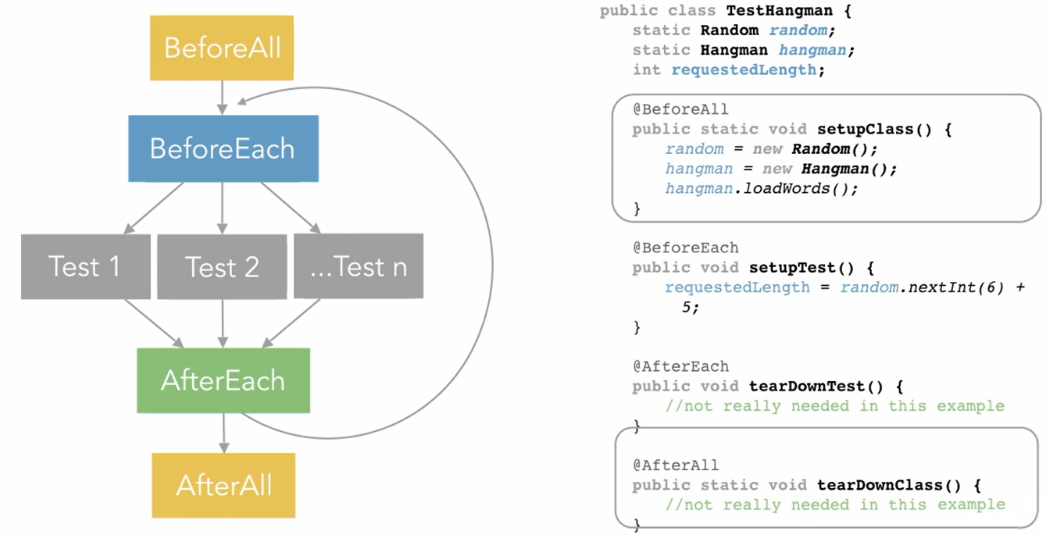
Test Case Pattern

Slide 32
Referinte
https://www.linkedin.com/learning/javascript-test-driven-development-es6/the-three-different-types-of-tests?u=2255753
https://www.linkedin.com/learning/programming-foundations-test-driven-development-3/mocking?u=2255753
https://app.pluralsight.com/library/courses/test-driven-development-big-picture/table-of-contents

